Slide 1
الصيغ الكيميائية
د
م
في
م
ق
العلوم
ة
الطبيعية
فصل الكيمياء
2
0
5
Chem
مقرر مقدمة في العلوم الطبيعية – فصل الفيزياء – قسم الكيمياء – كلية العلوم - جامعة الملك عبدالعزيز – 2019 م

Slide 2
مخرجات التعلم
د
م
في
م
ق
في
العلوم
ة
العلوم
الطبيعية
الطبيعية
مع نهاية فصل الكيمياء سوف تكون الطالبة قادرة على:
التمييز بين الصيغ الكيميائية (الأولية والجزيئية)
حساب عدد المولات للعنصر الكيميائي
حساب عدد الذرات للعنصر الكيميائي
حساب عدد المولات للجزئ أو المركب الكيميائي
حساب عدد الجزيئات للجزئ أو المركب الكيميائي
حساب النسبة المئوية لعنصرما في مركب كيميائي
2
0
5
Chem
مقرر مقدمة في العلوم الطبيعية – فصل الفيزياء – قسم الكيمياء – كلية العلوم - جامعة الملك عبدالعزيز – 2019 م

Slide 3
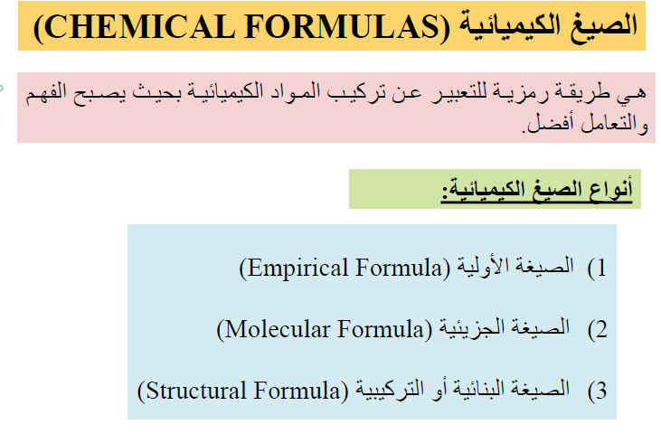
د
م
في
م
ق
العلوم
ة
الطبيعية
2
0
5
Chem
مقرر مقدمة في العلوم الطبيعية – فصل الفيزياء – قسم الكيمياء – كلية العلوم - جامعة الملك عبدالعزيز – 2019 م

Slide 4
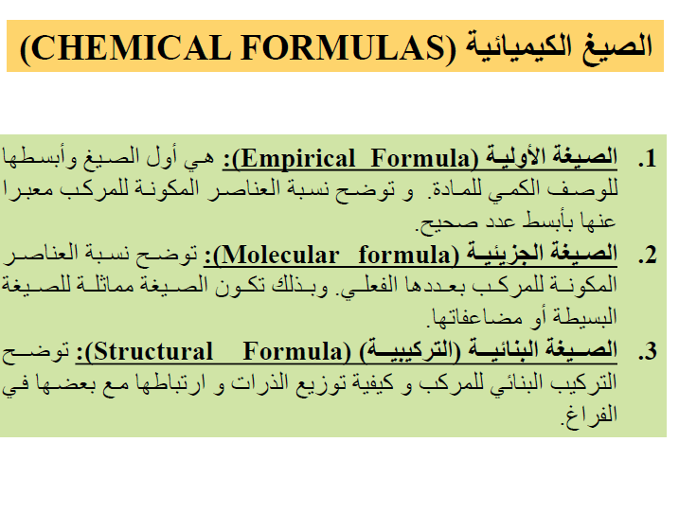
د
م
في
م
ق
العلوم
ة
الطبيعية
2
0
5
Chem
مقرر مقدمة في العلوم الطبيعية – فصل الفيزياء – قسم الكيمياء – كلية العلوم - جامعة الملك عبدالعزيز – 2019 م

Slide 5
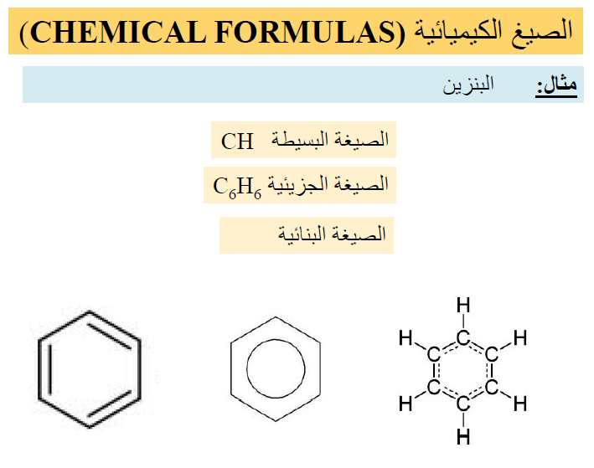
د
م
في
م
ق
العلوم
ة
الطبيعية
2
0
5
Chem
مقرر مقدمة في العلوم الطبيعية – فصل الفيزياء – قسم الكيمياء – كلية العلوم - جامعة الملك عبدالعزيز – 2019 م

Slide 6
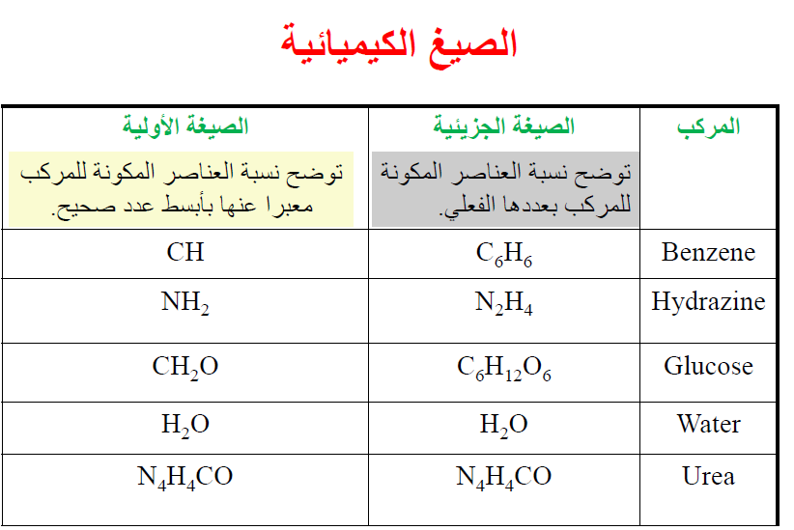
د
م
في
م
ق
العلوم
ة
الطبيعية
2
0
5
Chem
مقرر مقدمة في العلوم الطبيعية – فصل الفيزياء – قسم الكيمياء – كلية العلوم - جامعة الملك عبدالعزيز – 2019 م

Slide 7

تدريب1
د
م
في
م
ق
العلوم
ة
الطبيعية
الصيغة الأولية (البسيطة) للجزيء C₁₀H₂₂ هي:
.أC₅H₁₀
.ب C₅H₁₁
.ج CH₂
الجواب: ب
2
0
5
Chem
مقرر مقدمة في العلوم الطبيعية – فصل الفيزياء – قسم الكيمياء – كلية العلوم - جامعة الملك عبدالعزيز – 2019 م

Slide 8
تدريب 2
د
م
في
م
ق
العلوم
ة
الطبيعية
الصيغة الأولية (البسيطة) فيما يلي:
.أP₂O₅
.ب C₆H₁₂O₆
.ج C₂H₂
الجواب: أ
2
0
5
Chem
مقرر مقدمة في العلوم الطبيعية – فصل الفيزياء – قسم الكيمياء – كلية العلوم - جامعة الملك عبدالعزيز – 2019 م

Slide 9
المول
د
م
في
م
ق
العلوم
ة
الطبيعية
2
0
5
Chem
مقرر مقدمة في العلوم الطبيعية – فصل الفيزياء – قسم الكيمياء – كلية العلوم - جامعة الملك عبدالعزيز – 2019 م

Slide 10
د
م
في
م
ق
العلوم
ة
الطبيعية
المحتويات
المول وعدد أفوجادرو
الوزن الجزيئي
النسبة المئوية لعنصر في مركب
2
0
5
Chem
مقرر مقدمة في العلوم الطبيعية – فصل الفيزياء – قسم الكيمياء – كلية العلوم - جامعة الملك عبدالعزيز – 2019 م

Slide 11
د
م
في
م
ق
العلوم
ة
الطبيعية
عدد افوجادرو و الكتل المولارية
كتلة الذرات صغيرة جداً و لا يوجد نظام يستطيع وزنها.
بل نتعامل مع عينات تحتوي على كميات هائلة من الذرات
لذلك فإن الكيميائيين لديهم وحدات خاصة لوصف أعداد هائلة من الذرات.
-الوحدة المعتمدة في النظام العالمي SI هي المول mol
2
0
5
Chem
مقرر مقدمة في العلوم الطبيعية – فصل الفيزياء – قسم الكيمياء – كلية العلوم - جامعة الملك عبدالعزيز – 2019 م

Slide 12
المول
وعدد أفوجادرو
د
م
في
م
ق
العلوم
ة
الطبيعية
S + Zn ← ZnS
1 ذرة S + 1 ذرة Zn ← 1 جزيء ZnS
2 ذرة S + 2 ذرة Zn ← 2 جزيء ZnS
1 درزن S + 1 درزن Zn ← 1 درزن ZnS
(12 ذرة S) (12 ذرة Zn) (12 جزيء ZnS)
الدرزن = 12 من أي شي
المول = 6×²³10 من الذرات أو الجزيئات
1 مول S + 1 مول Zn ← 1 مول ZnS
(6×²³10 ذرة S) (6×²³10 ذرة Zn) (6×²³10 جزيء ZnS)
عدد أفوجادرو = 6×²³10
2
0
5
Chem
مقرر مقدمة في العلوم الطبيعية – فصل الفيزياء – قسم الكيمياء – كلية العلوم - جامعة الملك عبدالعزيز – 2019 م

Slide 13
د
م
في
م
ق
العلوم
ة
الطبيعية
عدد افوجادرو و الكتل المولارية:
** المول: كمية المادة التي تحتوي على عدد من (الذرات، الجزئيات، الجسيمات) مساوٍ تماماً لعدد الذرات الموجودة في 12 جرام من ¹²C.
عدد الذرات في 12 جرام من ¹²C تم تعيينة تجريبياً و القيمة:
1 mol = 6.022 × 10²³ عدد افوجادرو
** المول: كمية المادة التي تحتوي على عدد من (الذرات، الجزئيات، الجسيمات) مساوٍ لعدد افوجادرو.
2
0
5
Chem
مقرر مقدمة في العلوم الطبيعية – فصل الفيزياء – قسم الكيمياء – كلية العلوم - جامعة الملك عبدالعزيز – 2019 م

Slide 14
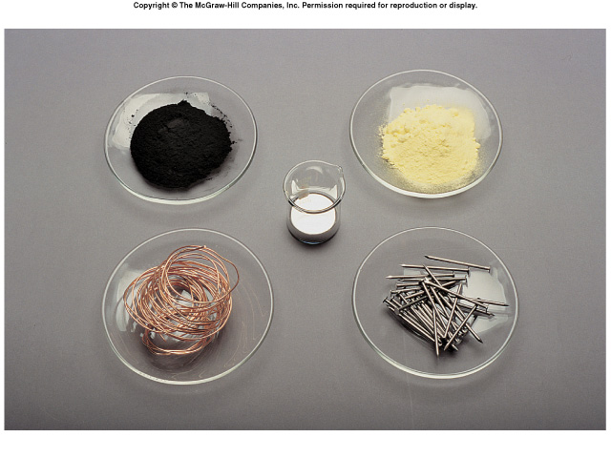
د
م
في
م
ق
العلوم
ة
الطبيعية
واحد مول من
1 مول C يزن 12 جم
1 مول S يزن 32 جم
1 مول Hg يزن 201 جم
C
S
Hg
1 مول Cu يزن 63.5 جم
Cu
Fe
1 مول Fe يزن 56 جم
2
0
5
Chem
مقرر مقدمة في العلوم الطبيعية – فصل الفيزياء – قسم الكيمياء – كلية العلوم - جامعة الملك عبدالعزيز – 2019 م

Slide 15
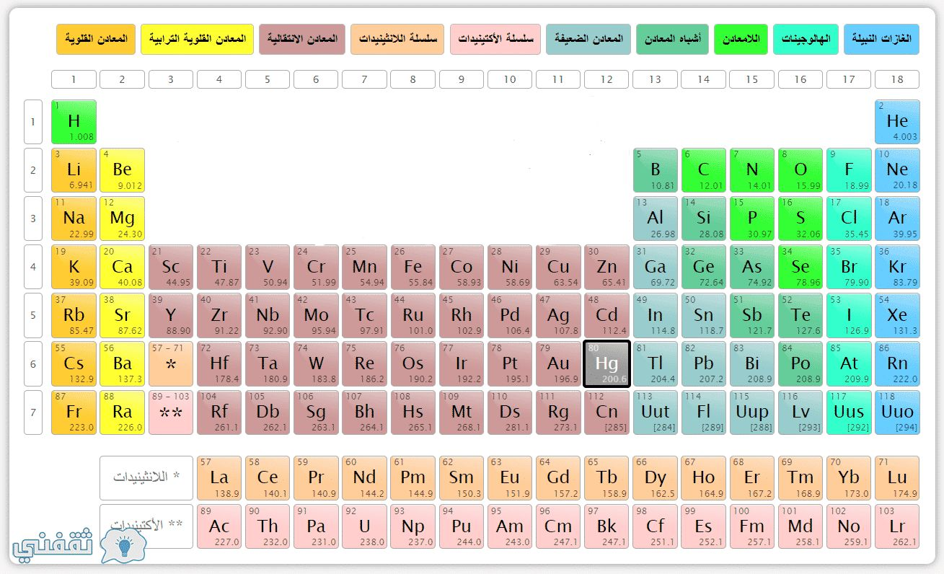
د
م
في
م
ق
العلوم
ة
الطبيعية
الجدول الدوري للعناصر:
1 ذرة C تزن 12 وك ذ
1 مول C يزن 12 جم
الوزن الذري
الوزن الذري الجرامي أو الكتلة المولية
2
0
5
Chem
مقرر مقدمة في العلوم الطبيعية – فصل الفيزياء – قسم الكيمياء – كلية العلوم - جامعة الملك عبدالعزيز – 2019 م

Slide 16
تمريــــــــــن
د
م
في
م
ق
العلوم
ة
الطبيعية
أوجدي قيمة التالي لعنصر البوتاسيوم K :
العدد الذري
= 19
الوزن الذري
= 39.1 و ك ذ
الوزن الذري الجرامي
= 39.1 جم/مول
الكتلة المولية
= 39.1 جم/مول
وزن واحد مول
= 39.1 جم
2
0
5
Chem
مقرر مقدمة في العلوم الطبيعية – فصل الفيزياء – قسم الكيمياء – كلية العلوم - جامعة الملك عبدالعزيز – 2019 م

Slide 17
عدد أفوجادرو والكتلة المولارية
(المول)
د
م
في
م
ق
العلوم
ة
الطبيعية
أولاً:
1 مول من أي عنصر الوزن الذري الجرامي للعنصر (من الجدول الدوري)
أمثلة:
1 مول كالسيوم Ca = 40 جرام
1 مول كبريت S = 32 جرام
ثانياً
1 مول من أي عنصر عدد أفوجادرو من الذرات
أمثلة:
1 مول كالسيوم Ca 6,02× ²³10 ذرة
1 مول حديد Fe 6,02× ²³10 ذرة
يزن
يحوي
يحوي
يحوي
2
0
5
Chem
مقرر مقدمة في العلوم الطبيعية – فصل الفيزياء – قسم الكيمياء – كلية العلوم - جامعة الملك عبدالعزيز – 2019 م

Slide 18

د
م
في
م
ق
العلوم
ة
الطبيعية
مثال: كم جرام من الزنك (الخارصين) Zn توجد في 0.356 مول من الزنك؟
المعطيات: عدد مولات الزنك = 0.356 مول
المطلوب: وزن الزنك؟
الحل: الوزن الذري للزنك = 65.39 جم/ مول (من الجدول الدوري للعناصر)
1mol Zn = 65.39 g
0.356 mol Zn = ? g
? =
= 23.3 g
نستنتج القانون التالي:
(1)
الوزن = عدد المولات × الوزن الذري
وبإعادة ترتيب القانون 1 نحصل على القانون التالي:
(2)
عدد المولات = الوزن الوزن الذري
2
0
5
Chem
مقرر مقدمة في العلوم الطبيعية – فصل الفيزياء – قسم الكيمياء – كلية العلوم - جامعة الملك عبدالعزيز – 2019 م

Slide 19
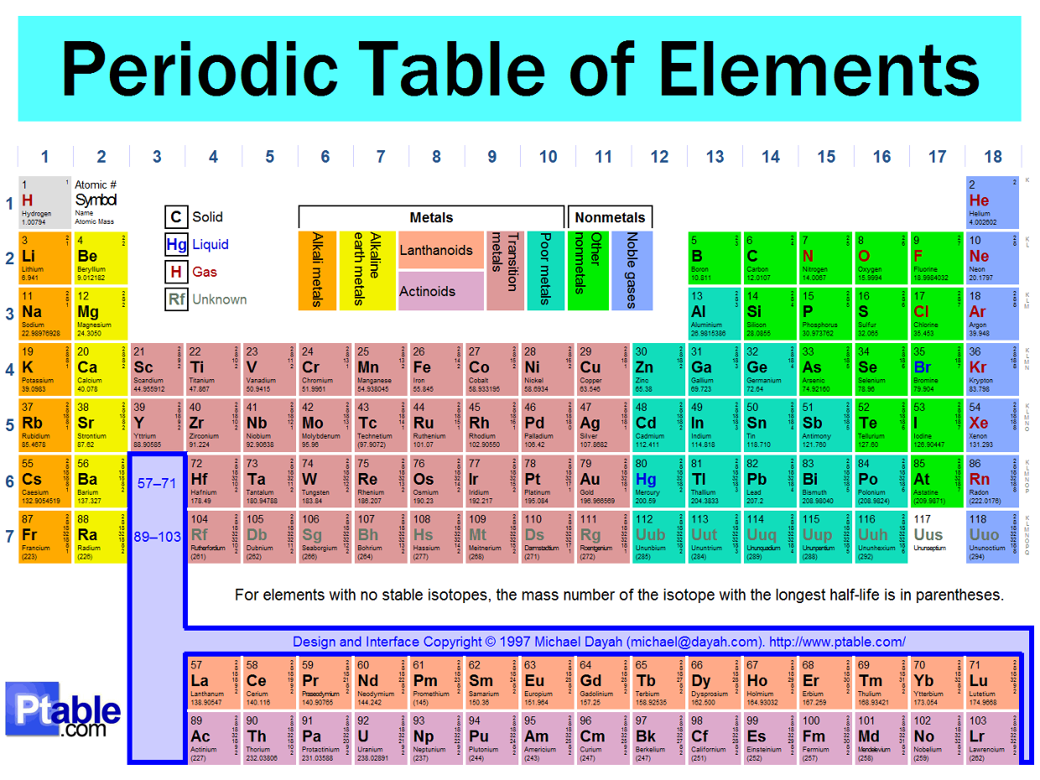
د
م
في
م
ق
العلوم
ة
الطبيعية
مثال: كم مول من الألومنيوم Al موجودة في 100 g ألومنيوم؟
المعطيات: وزن الألومنيوم = 100 g
المطلوب: عدد مولات الألومنيوم ؟
عدد المولات = الوزن الوزن الذري
الوزن الذري للألومنيوم = 27 مول/جم (من الجدول الدوري)
عدد مولات الألومنيوم = 100 27 = 3,7 مول
2
0
5
Chem
مقرر مقدمة في العلوم الطبيعية – فصل الفيزياء – قسم الكيمياء – كلية العلوم - جامعة الملك عبدالعزيز – 2019 م

Slide 20

د
م
في
م
ق
العلوم
ة
الطبيعية
مثال: كم ذرة توجد في 0.356 mol من الخارصين Zn؟
المعطيات: عدد مولات الخارصين = 0.356 مول
المطلوب: عدد ذرات الخارصين ؟
1mol Zn → 6.022 × 10²³ Atoms الحل
0.356 mol Zn → ? Atoms
? =
Atoms
نستنتج القانون التالي:
(3)
عدد الذرات = عدد المولات × عدد أفوجادرو
2
0
5
Chem
مقرر مقدمة في العلوم الطبيعية – فصل الفيزياء – قسم الكيمياء – كلية العلوم - جامعة الملك عبدالعزيز – 2019 م

Slide 21
ملخص للقوانين
د
م
في
م
ق
العلوم
ة
الطبيعية
الوزن = عدد المولات × الوزن الذري
عدد المولات = الوزن الوزن الذري
عدد الذرات = عدد المولات × عدد أفوجادرو
2
0
5
Chem
مقرر مقدمة في العلوم الطبيعية – فصل الفيزياء – قسم الكيمياء – كلية العلوم - جامعة الملك عبدالعزيز – 2019 م

Slide 22
تدريب 1
د
م
في
م
ق
العلوم
ة
الطبيعية
احسبي عدد ذرات الكوبلت Co الموجودة في 0.1 mol كوبلت؟
أ. 6.02 × 10²³ Atom
ب. 6.02 × 10²² Atom
ج. 6.02 × 10⁻²⁴ Atom
2
0
5
Chem
مقرر مقدمة في العلوم الطبيعية – فصل الفيزياء – قسم الكيمياء – كلية العلوم - جامعة الملك عبدالعزيز – 2019 م

Slide 23
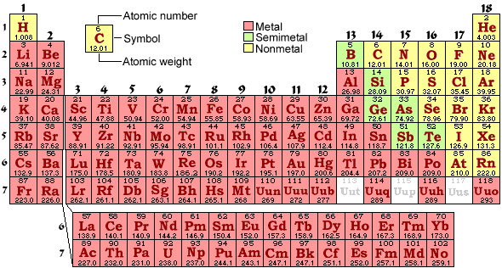
الوزن الجزيئى أو الكتلة المولية
د
م
في
م
ق
العلوم
ة
الطبيعية
أحسبي الوزن الجزيئي الجرامي (الكتلة المولية) للجزيئات التالية:
O₂ = 16 x 2 = 32 g/mol
H₂O = (1x2 + 16) = 18 g/mol
Mg(NO₃)₂ = MgN₂O₆ = 24.3 + (14x2) + (16x6) = 148.3 g/mol
الحل
2
0
5
Chem
مقرر مقدمة في العلوم الطبيعية – فصل الفيزياء – قسم الكيمياء – كلية العلوم - جامعة الملك عبدالعزيز – 2019 م

Slide 24

المول من الجزيئات
د
م
في
م
ق
العلوم
ة
الطبيعية
يزن
1 مول من أي جزيء الوزن الجزيئي بالجرام
مثال: 1 مول كلوريد صوديوم NaCl = (23 + 35,5) = 58,5 جرام
1 مول من أي جزيء عدد أفوجادرو من الجزيئات
مثال:
1 مول كلوريد صوديوم NaCl 6,02× ²³10 جزيء
_____________________________________________
وزن المادة = عدد المولات × الوزن الجزيئي
عدد المولات =
يحوي
يحوي
2
0
5
Chem
مقرر مقدمة في العلوم الطبيعية – فصل الفيزياء – قسم الكيمياء – كلية العلوم - جامعة الملك عبدالعزيز – 2019 م

Slide 25
ملخص للقوانين
د
م
في
م
ق
العلوم
ة
الطبيعية
للعنصر:
للجزيء أو المركب:
الوزن = عدد المولات × الوزن الذري
عدد المولات = الوزن الوزن الذري
عدد الذرات = عدد المولات × عدد أفوجادرو
الوزن = عدد المولات × الوزن الجزيئي
عدد المولات = الوزن الوزن الجزيئي
عدد الجزيئات = عدد المولات × عدد أفوجادرو
2
0
5
Chem
مقرر مقدمة في العلوم الطبيعية – فصل الفيزياء – قسم الكيمياء – كلية العلوم - جامعة الملك عبدالعزيز – 2019 م

Slide 26




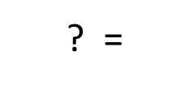

د
م
في
م
ق
العلوم
ة
الطبيعية
مثال: أحسب عدد المولات في 6.07 g من الميثان CH₄ ؟
المعطيات: وزن الميثان = 6.07 جم
المطلوب: عدد مولات الميثان
الحل باستخدام القانون:
عدد المولات =
جم/مول
16 = (12× 1) + (1 × 4)
الوزن الجزيئي للميثان CH₄ =
مول0.379
=
عدد مولات الميثان =
1 mol CH₄ = 16 g
? mol CH₄ = 6.07 g
0
= 0.379 mol
Chem
2
5
مقرر مقدمة في العلوم الطبيعية – فصل الفيزياء – قسم الكيمياء – كلية العلوم - جامعة الملك عبدالعزيز – 2019 م

Slide 27

2 تدريب
د
م
في
م
ق
العلوم
ة
الطبيعية
عدد المولات الموجودة فى 178 جم من غاز الامونيا NH₃ هو :
أ. 9,77 مول
ب. 10,47 مول
ج. 1,67 مول
د. 11,97 مول
2
0
5
Chem
مقرر مقدمة في العلوم الطبيعية – فصل الفيزياء – قسم الكيمياء – كلية العلوم - جامعة الملك عبدالعزيز – 2019 م

Slide 28
النسبة المئوية لعنصر في مركب
د
م
في
م
ق
العلوم
ة
الطبيعية
n × الوزن الذري للعنصر
النسبة المئوية = --------------------------- × 100
الوزن الجزيئي للمركب
n تمثل عدد ذرات العنصر الموجودة في واحد جزيء من المركب
2
0
5
Chem
مقرر مقدمة في العلوم الطبيعية – فصل الفيزياء – قسم الكيمياء – كلية العلوم - جامعة الملك عبدالعزيز – 2019 م

Slide 29
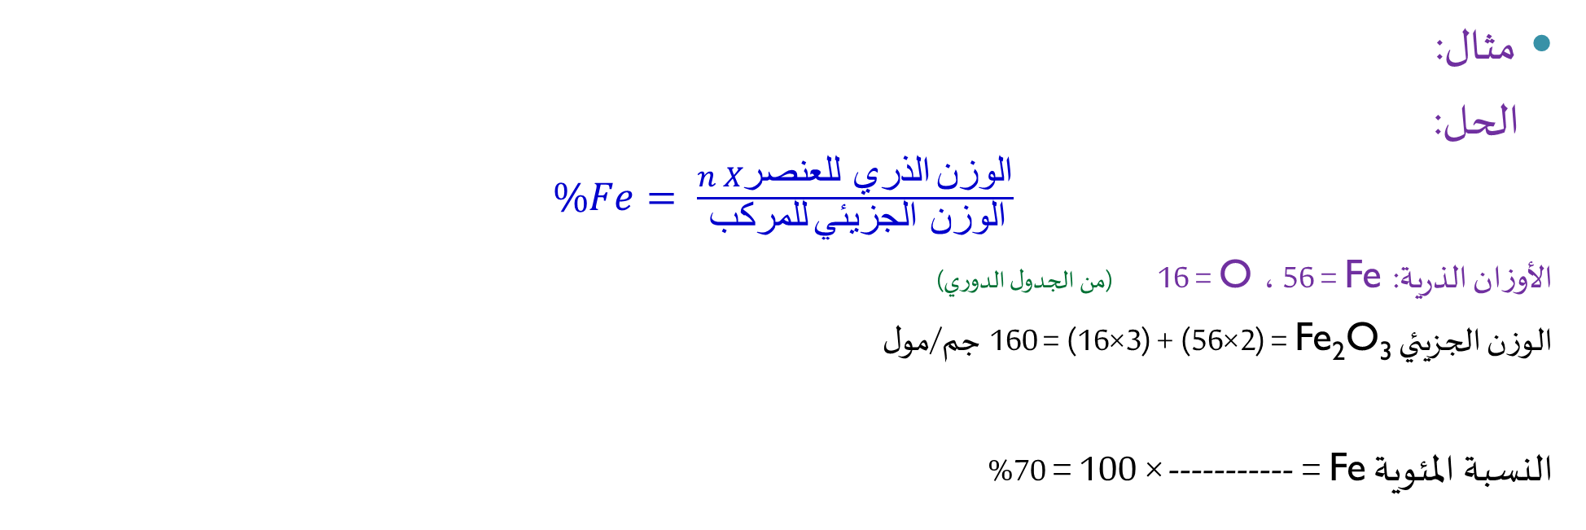
النسبة المئوية لعنصر في مركب
د
م
في
م
ق
العلوم
ة
الطبيعية
مثال:
الحل:
$\%Fe= \frac{n Xللعنصر الذري الوزن}{ للمركب الجزيئي الوزن}$
الأوزان الذرية: Fe = 56 ، O = 16 (من الجدول الدوري)
الوزن الجزيئي Fe₂O₃ = (2×56) + (3×16) = 160 جم/مول
النسبة المئوية Fe = ----------- × 100 = 70%
احسبي النسبة المئوية للحديد في المركب Fe₂O₃
(2 x 56)
160
2
0
5
Chem
مقرر مقدمة في العلوم الطبيعية – فصل الفيزياء – قسم الكيمياء – كلية العلوم - جامعة الملك عبدالعزيز – 2019 م

Slide 30
تدريب 3
د
م
في
م
ق
العلوم
ة
الطبيعية
النسبة المئوية الوزنية للأكسجين في CO₂ تساوي:
أ. 50%
ب. 66,7%
ج. 27,27%
د. 72,73%
2
0
5
Chem
مقرر مقدمة في العلوم الطبيعية – فصل الفيزياء – قسم الكيمياء – كلية العلوم - جامعة الملك عبدالعزيز – 2019 م

Slide 31
مفتاح الإجابة للتدريبات
رقم التدريب الإجابة
1 ب
2 ب
3 د

Slide 32

د
م
في
م
ق
في
العلوم
ة
العلوم
الطبيعية
الطبيعية
كتاب مبادئ العلوم العامة
إعداد أ.د/ عبدالله بن يوسف عبيد وأخرون
الناشر: الخوارزم العلمية – الطبعة الأولى
المرجع
مبـــــــادئ
العلــــــوم
العـــــــامة
2
0
5
Chem
مقرر مقدمة في العلوم الطبيعية – فصل الفيزياء – قسم الكيمياء – كلية العلوم - جامعة الملك عبدالعزيز – 2019 م

